Slide 1
E4
▶ Abrir en Google Colab
Segmentar clientes y encontrar patrones
Agrupar con RFM y k-means, detectar anomalías y descubrir qué se compra junto
Herramientas para la Ciencia de Datos, UPC, Facultad de Negocios
Notes:
GUION: Bienvenida a la sesión E4 del programa EPE. Promesa: al terminar, cada participante sabrá AGRUPAR clientes por similitud (RFM + k-means) y perfilar cada segmento, DETECTAR observaciones inusuales (fraude, errores, clientes excepcionales) y ASOCIAR productos que se compran juntos con reglas de asociación (soporte, confianza, lift) para proponer cross-selling. Enfoque EPE: intuición y decisión de negocio por encima del formalismo; el jerárquico, DBSCAN, Isolation Forest y LOF solo se nombran. El botón «Abrir en Colab» lleva al cuaderno. [Min 0-3 — acumulado: 3/170]

Slide 2



▶ Notebook, Índice, celda 0
MAPA DE LA SESIÓN — LOS TRES ACTOS Y SUS PASOS
En tres actos: agrupar, detectar y asociar
Agrupar
Detectar
Asociar
RFM y k-means sobre clientes reales.
La silueta elige cuatro segmentos; cada ficha lleva su acción de marketing.
Una anomalía es lo inusual que conviene revisar.
Fraude, error de captura o el mejor cliente.
Soporte, confianza y lift miden cada regla.
De la regla de canasta a la acción de cross-selling.
Min 6-49
Min 49-63
Min 63-85
E4 — Herramientas para la Ciencia de Datos, UPC
2 / 24
Notes:
GUION: Presentar el recorrido como los TRES ACTOS del deck, en el mismo orden en que aparecerán sus divisores. Acto 1 AGRUPAR (min 6-49, celdas 4 y 10), el más largo: construir las variables RFM (recencia, frecuencia y monto), agrupar por similitud con k-means, dejar que la SILUETA decida el número de segmentos y PERFILAR cada grupo en una ficha con su acción de marketing; cierra con la concentración de valor en los VIP. Acto 2 DETECTAR (min 49-63, celda 16): qué es una anomalía y por qué lo inusual puede ser fraude, un error de captura o el mejor cliente. Acto 3 ASOCIAR (min 63-85, celdas 19 y 26): soporte, confianza y lift como medidas de una regla de canasta, y el salto de la regla a la acción de cross-selling. Después de los actos vienen el laboratorio y el entregable evaluable (segmentación + top-N reglas) con un control corto. [Min 3-6 — acumulado: 6/170]

Slide 3
1
Agrupar
Clientes distintos piden estrategias distintas
Notes:
GUION: Abrir el primer acto. Agrupar (clustering) es la base de la segmentación: juntar clientes parecidos para tratarlos distinto. Se hará con la intuición de k-means sobre variables RFM. [Min 6-7 — acumulado: 7/170]

Slide 4
70%
Seis clientes concentran casi todo el gasto
Solo 6 de 140 clientes (el 4%). Segmentar cambia dónde poner el esfuerzo de marketing.
resultados/E04_resultados.xlsx (hoja rfm_segmentos, gasto total = n, Monto_medio), Online Retail II.
E4 — Herramientas para la Ciencia de Datos, UPC
4 / 24
Notes:
GUION: Cifra de apertura del acto. En la muestra de 140 clientes, el segmento de 6 «Campeones / VIP» (apenas el 4%) concentra alrededor del 70% del gasto total. Es la razón de ser de la segmentación: tratar a todos igual desperdicia esfuerzo; conocer quién es quién cambia dónde invertir. Adelantar que uno de esos VIP es tan extremo que reaparecerá en el acto de anomalías. Cifra derivada del Excel de resultados. [Min 7-10 — acumulado: 10/170]

Slide 5


AGRUPAR · ISLR «SECCIÓN 12.4»
Agrupar clientes es juntar a los parecidos
Clustering
k-means, la intuición
Otras opciones
Junta observaciones parecidas sin etiqueta previa. Es aprendizaje no supervisado: descubre estructura, no la predice.
Fija k grupos, ubica un centro por grupo y asigna cada cliente al centro más cercano.
El jerárquico agrupa por árbol y DBSCAN por densidad. Aquí solo se nombran.
Sin variable objetivo
Se estandariza antes
Solo se nombran aquí
E4 — Herramientas para la Ciencia de Datos, UPC
5 / 24
Notes:
GUION: Definir clustering (ISLR «Sección 12.4»): agrupar observaciones parecidas SIN etiqueta previa; es aprendizaje no supervisado, descubre estructura en vez de predecir una respuesta. Presentar k-means como intuición: se fija cuántos grupos (k), se coloca un centro por grupo y cada cliente cae en el centro más cercano, iterando. Recordar que antes hay que estandarizar (StandardScaler) o la variable de mayor magnitud (el monto) domina la distancia. Aclarar el scope EPE: el jerárquico y DBSCAN agrupan distinto (árbol, densidad) y solo se nombran. [Min 10-16 — acumulado: 16/170]

Slide 6



AGRUPAR · HUGHES (1994); FADER ET AL. (2005)
RFM resume a cada cliente en tres números
Recencia
Frecuencia
Monto
Días desde la última compra. Cuanto más reciente, más activo está el cliente.
Número de compras en el periodo. Mide el hábito y la lealtad del cliente.
Cuánto gastó en total. Separa a los clientes de alto valor del resto.
Menos días, mejor
Más compras, más lealtad
El dinero que aporta
E4 — Herramientas para la Ciencia de Datos, UPC
6 / 24
Notes:
GUION: Definir RFM (Hughes, 1994; Fader, Hardie & Lee, 2005), el modelo clásico de segmentación de clientes. Resume a cada cliente en tres números calculados del historial: Recencia (días desde la última compra: menos es mejor), Frecuencia (cuántas compras: mide hábito y lealtad) y Monto (cuánto gastó: separa alto valor). Son solo tres columnas, interpretables por el negocio, y la entrada de k-means en el laboratorio. [Min 16-22 — acumulado: 22/170]

Slide 7
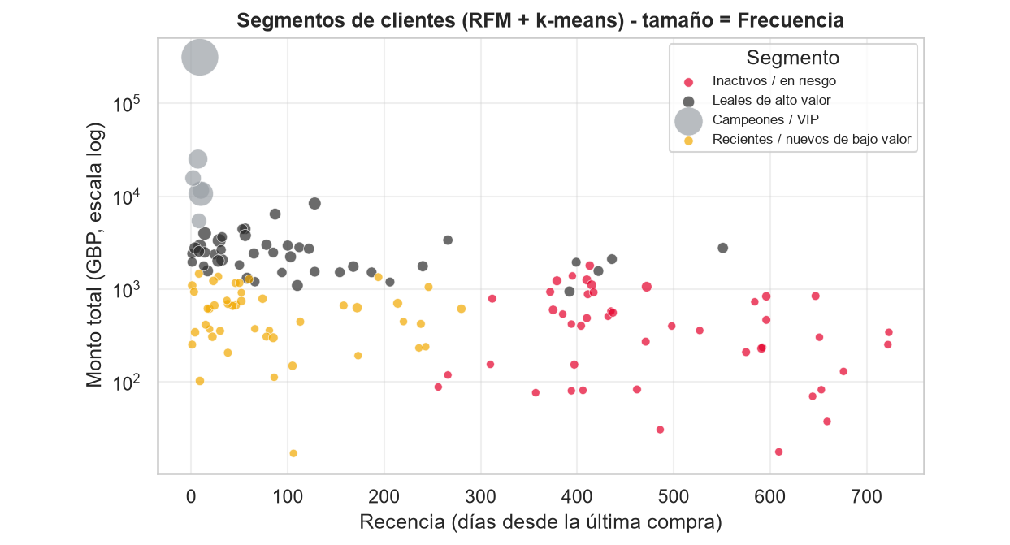
Cuatro grupos emergen al cruzar recencia y monto
Lectura de negocio
VIP arriba a la izquierda (recientes y de gran gasto); inactivos a la derecha. Cuatro perfiles con acciones distintas.
Figura del laboratorio E4 · Online Retail II (140 clientes).
E4 — Herramientas para la Ciencia de Datos, UPC
7 / 24
Notes:
GUION: Leer la primera figura real. Cada punto es un cliente; eje X = recencia (días), eje Y = gasto total (escala log), tamaño = frecuencia. k-means sobre RFM separa cuatro grupos claros: «Campeones / VIP» arriba a la izquierda (compran hace poco y mucho, burbujas grandes), «Leales de alto valor» en la franja media, «Recientes / nuevos de bajo valor» abajo a la izquierda e «Inactivos / en riesgo» a la derecha (hace cientos de días que no compran). La burbuja de mayor tamaño, arriba, es un VIP extremo: se retoma en el acto de anomalías. [Min 22-28 — acumulado: 28/170]

Slide 8
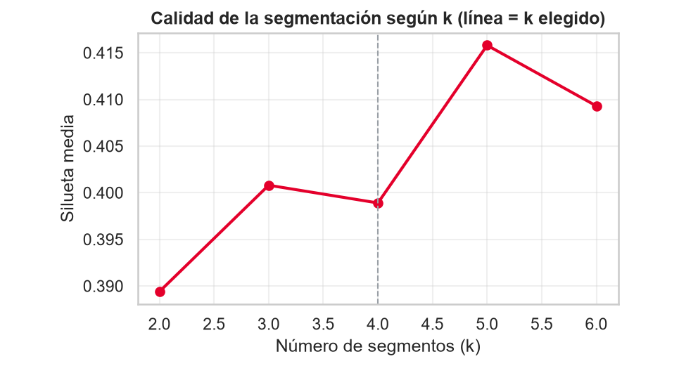
La silueta apenas sube: se eligen cuatro segmentos
Lectura de negocio
La silueta mide qué tan separados están los grupos. Entre 4 y 6 casi no cambia; 4 se leen y se accionan mejor.
resultados/E04_resultados.xlsx (hoja rfm_silhouette), silueta, Rousseeuw (1987).
E4 — Herramientas para la Ciencia de Datos, UPC
8 / 24
Notes:
GUION: Responder «¿cuántos grupos?». El coeficiente de silueta (Rousseeuw, 1987) mide, sin etiquetas, qué tan bien separado está cada punto de su grupo: más alto, mejor definidos. Aquí la silueta se mueve poco entre k=4 (0,399) y k=6 (0,409), con un leve máximo en k=5 (0,416). Todo el rango k=2..6 (0,389–0,416) cabe en ~0,03, del orden del RUIDO DE SEMILLA: NO es un ranking fiable, y de hecho k=3 (0,401) supera al k=4 elegido (0,399). Cuidado con leer un «ascenso» al 3.er decimal. Ningún k destaca con nitidez, así que prevalece el criterio de negocio: se eligen 4 segmentos (línea punteada) porque dan perfiles claros y accionables. La métrica orienta; la interpretabilidad decide. Nota: maximizar la silueta de forma mecánica daría k=5 (el máximo), nunca k=2 (que es el mínimo). [Min 28-33 — acumulado: 33/170]

Slide 9
PERFILAR · ISLR «SECCIÓN 12.4»; FADER ET AL. (2005)
Cuatro segmentos, cuatro acciones de marketing
Segmento | Recencia | Frecuencia | Monto medio | Acción
Campeones / VIP | 8.5 d | 33 | £63 727 | Fidelizar y cuidar
Leales de alto valor | 72 d | 7 | £2 576 | Subir frecuencia (cross-sell)
Recientes / nuevos | 52 d | 2 | £617 | Activar la segunda compra
Inactivos / en riesgo | 435 d | 1 | £492 | Reactivar o descartar
E4 — Herramientas para la Ciencia de Datos, UPC
9 / 24
Notes:
GUION: Perfilar es ponerle nombre y acción a cada grupo mirando su R, F y M típicos (medianas). VIP: compró hace ~8 días, 33 veces, con gasto muy elevado → fidelizar y cuidar. Leales: recientes, 7 compras, alto valor → subir frecuencia con cross-sell. Recientes / nuevos: pocos pedidos, bajo monto → activar la segunda compra. Inactivos: 435 días sin comprar, 1 pedido → reactivar con una oferta o descartar. La tabla es el núcleo del entregable: segmento + cifras + acción. Atención al rótulo: la columna es «Monto medio» (la MEDIA); el VIP TÍPICO, por la MEDIANA, gasta £13 620, no £63 727 — la media la infla la ballena (£313 946). Por eso al perfilar el cliente típico se usa la mediana, no la media. Datos del Excel de resultados. [Min 33-40 — acumulado: 40/170]

Slide 10
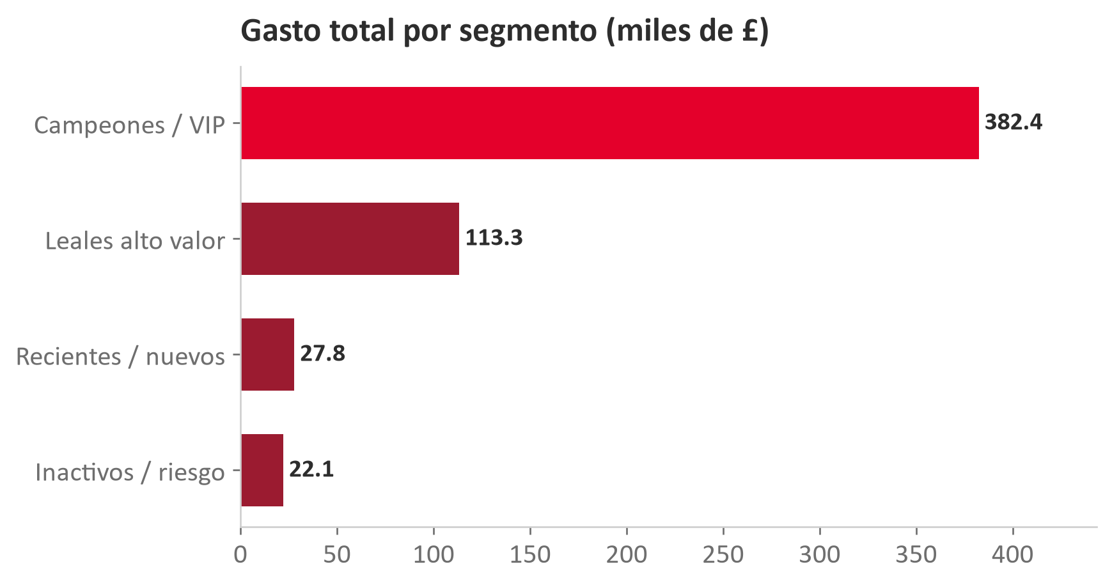
Seis VIP mueven más dinero que los otros 134 juntos
Lectura de negocio
El 4% de los clientes aporta la mayor parte del gasto. Ahí se concentra el margen y conviene el mejor servicio.
resultados/E04_resultados.xlsx (hoja rfm_segmentos, n, Monto_medio), Online Retail II.
E4 — Herramientas para la Ciencia de Datos, UPC
10 / 24
Notes:
GUION: Cerrar el acto de segmentación con la cifra de negocio. Sumando el gasto de cada segmento (clientes × monto medio), los 6 VIP mueven ~£382 mil, más que los otros 134 clientes juntos (~£163 mil). Es la ley de Pareto en acción: pocos clientes, casi todo el valor. Consecuencia: la retención de VIP y el up/cross-sell de Leales rinden más que captar a bajo valor. Matiz de honestidad: ese ~70% es FRÁGIL — un SOLO cliente (£313 946) aporta ~82% del gasto VIP y ~58% de todo el gasto; sin la ballena, los otros 5 VIP suman ~£68 mil ≈ 12,5% del total, no 70%. Presentar el titular CON su sensibilidad; no fundar el presupuesto de retención sobre una cuenta sin verificar. Cifra derivada del Excel. [Min 40-45 — acumulado: 45/170]

Slide 11
?
¿A qué segmento conviene hablarle primero y con qué oferta?
Discusión (3 min): con presupuesto limitado, ¿VIP, Leales, Nuevos o Inactivos? Justificar con recencia, frecuencia y monto.
Notes:
GUION: Primera pausa de discusión (3 min en parejas, recoger 2-3 respuestas). No hay una única respuesta correcta: depende del objetivo. Si se busca proteger ingresos, VIP y Leales; si se busca crecer, activar a los Nuevos; reactivar Inactivos suele ser caro y de baja tasa. Guiar a justificar SIEMPRE con las tres cifras RFM y el costo de cada acción. [Min 45-49 — acumulado: 49/170]

Slide 12
2
Detectar
Encontrar lo inusual antes de que sorprenda
Notes:
GUION: Abrir el segundo acto. Junto a los grupos «normales» hay observaciones que se salen del patrón: pueden ser fraude, un error de registro o el mejor cliente. Detectarlas es tan valioso como segmentar. [Min 49-50 — acumulado: 50/170]

Slide 13
DETECTAR · LIU ET AL. (2008); BREUNIG ET AL. (2000)
Una anomalía es lo inusual que conviene revisar
Qué es
Por qué importa
Cómo se detecta
Una observación que se aparta del patrón normal: un pico, un valor raro, un caso aislado.
Puede ser fraude, un error de registro o el mejor cliente. El negocio decide qué hacer.
Por inspección visual con RFM, o con Isolation Forest y LOF, que aquí solo se nombran.
Encontrar lo inusual
Fraude, error o cliente excepcional
Solo se nombran aquí
E4 — Herramientas para la Ciencia de Datos, UPC
13 / 24
Notes:
GUION: Definir anomalía (o outlier) a nivel intuitivo: una observación que se aparta del patrón normal. Importa porque puede ser tres situaciones muy distintas: fraude (una transacción inconsistente), un error de registro (un pedido de un millón por un cero de más) o una cuenta excepcional. El negocio decide: bloquear, corregir o cuidar. Scope EPE: se marcan por inspección visual con RFM y un puntaje de rareza; Isolation Forest (Liu, 2008) y LOF (Breunig, 2000) se nombran, no se desarrollan. Su ORIGEN —qué perseguía el paper de 2008 y por qué eligió ese camino— se cierra en la slide 21. [Min 50-55 — acumulado: 55/170]

Slide 14
£314k
El mayor comprador es también la mayor anomalía
Un cliente: recencia 9 días, 156 compras, rareza 0,75. ¿VIP genuino o error? Revisar antes de promediar.
resultados/E04_resultados.xlsx (hoja anomalias_top; Monetary £313 946) — Online Retail II.
E4 — Herramientas para la Ciencia de Datos, UPC
14 / 24
Notes:
GUION: Cifra que une los dos actos. El cliente más raro del ranking gastó £313 946: compró hace 9 días, 156 veces, con el mayor puntaje de rareza (0,75). Es el mismo VIP extremo del scatter y buena parte del 70% de la cifra inicial. Lección de negocio: una anomalía así distorsiona cualquier promedio; antes de sumarla hay que decidir si es un cliente genuino a retener o un dato a corregir. En el extremo opuesto, el ranking también marca a un inactivo de 609 días con una compra de £18. Cifra del Excel. [Min 55-59 — acumulado: 59/170]

Slide 15
?
¿Ese cliente es la mejor cuenta o un error de registro?
Discusión (3 min): un solo cliente pesa como un segmento entero. ¿Conviene cuidarlo, verificarlo o excluirlo del análisis?
Notes:
GUION: Segunda pausa de discusión. La misma anomalía admite lecturas opuestas: si el £313 946 es real, es la cuenta a proteger a toda costa; si es un error de captura o una compra corporativa mal clasificada, sesga los promedios y la segmentación. La decisión correcta es verificar la fuente antes de actuar. Enlaza con el bloque de anomalías del laboratorio. [Min 59-63 — acumulado: 63/170]

Slide 16
3
Asociar
Qué productos se compran juntos
Notes:
GUION: Abrir el tercer acto. Del cliente se pasa al ticket: qué productos aparecen juntos en la misma canasta. Las reglas de asociación descubren esos patrones y los convierten en cross-selling. [Min 63-64 — acumulado: 64/170]

Slide 17



ASOCIAR · AGRAWAL (1993); BRIN ET AL. (1997)
Soporte, confianza y lift miden cada regla
Soporte
Confianza
Lift
Qué tan común es el patrón: fracción de tickets que contienen los productos juntos.
De quienes llevan A, qué fracción también lleva B. Por sí sola induce a error si B es muy popular.
Cuántas veces más se compran juntos que por azar. Mayor que 1 = asociación real.
El primer filtro
Fiabilidad de la regla
La métrica que decide
E4 — Herramientas para la Ciencia de Datos, UPC
17 / 24
Notes:
GUION: Definir las tres métricas de una regla A → B (Agrawal, 1993; Brin et al., 1997). Soporte: qué tan común es el patrón (fracción de tickets con A y B juntos); es el primer filtro de relevancia. Confianza: de las canastas con A, qué fracción también lleva B; es la fiabilidad, pero SOLA induce a error porque una B muy popular la infla. Lift: cuántas veces más aparecen juntos que si fueran independientes; lift = 1 es azar, lift > 1 es asociación real. En la pizarra: lift = confianza ÷ soporte(CONSECUENTE B), NO confianza ÷ soporte conjunto. Con las tazas: soporte conjunto 0,02, confianza 0,90, soporte del consecuente (verde) = 0,90/32,7 = 0,0275 → lift = 0,90/0,0275 ≈ 32,7. Si un alumno hace 0,90/0,02 = 45 es el error clásico: el denominador es el soporte del CONSECUENTE (0,0275), no el de la regla (0,02). El lift se conecta con su definición de A/B testing (E1), ahora sobre productos. El ORIGEN de Apriori, y el límite de cómputo del que nació, se cierran en la slide 21. [Min 64-70 — acumulado: 70/170]

Slide 18
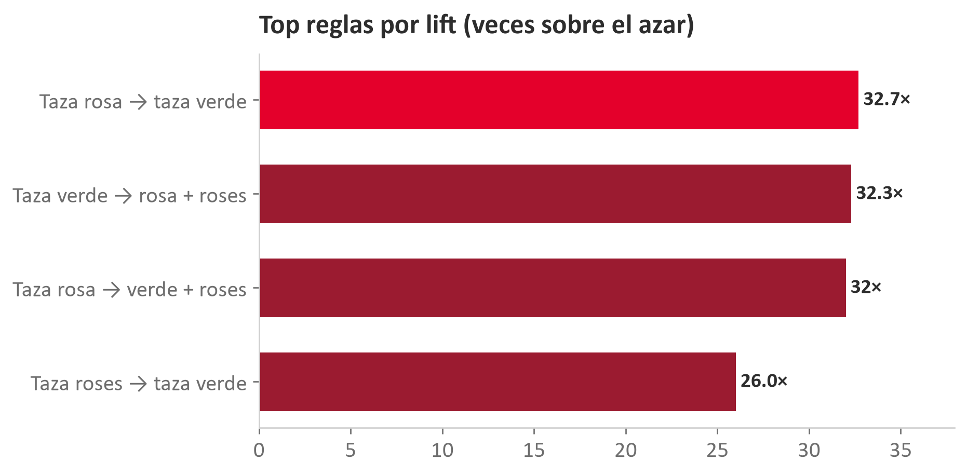
Dos tazas se compran juntas 33 veces más que por azar
Lectura de negocio
Quien lleva la taza rosa tiene 33 veces más probabilidad de llevar la verde. Regla clara para recomendar el juego.
resultados/E04_resultados.xlsx (hoja reglas_top), Apriori, Online Retail II.
E4 — Herramientas para la Ciencia de Datos, UPC
18 / 24
Notes:
GUION: Leer las reglas como negocio. Sobre 800 tickets, Apriori halló 215 itemsets frecuentes y 38 reglas; las de mayor lift son la familia de tazas «Regency». La regla estrella: taza rosa → taza verde, con lift ~33 y confianza 90%: quien compra una tiene 33 veces más probabilidad de llevar la otra que un cliente al azar. Traducción: son un juego, hay que ofrecerlas juntas (bundle, colocación, cupón cruzado). CAVEAT de soporte fino: ese lift descansa en soporte 0,02 = ~16 de 800 tickets (el piso); es alto pero IMPRECISO → candidata a CONFIRMAR con A/B antes de invertir, no verdad cerrada. Estimar el £: un cross-sell efectivo sube el AOV 15–30% (The AI Journal, 2025); con ~18 tickets del antecedente, £ incremental ≈ 18 × AOV × (0,15–0,30) — un rango con supuestos, no un dato. Es una hipótesis: el lift es asociación, no causa. Cifras del Excel. [Min 70-75 — acumulado: 75/170]

Slide 19

ASOCIAR · PROVOST & FAWCETT CAP. 6
De la regla a la acción de cross-selling
Recomendar
Priorizar
Cuidado
Sugerir la taza verde a quien pone la rosa en la canasta. Bundle o cupón cruzado.
Filtrar cientos de reglas: quedarse con lift alto y volumen; descartar las triviales.
El lift es asociación, no causa. Confirmar el efecto real exige un experimento.
Elevar el valor del pedido
Un top-N accionable
La causalidad se ve en E6
E4 — Herramientas para la Ciencia de Datos, UPC
19 / 24
Notes:
GUION: Cerrar el acto con la decisión. De la regla a la acción: recomendar la taza verde a quien lleva la rosa (bundle, cupón, colocación) para elevar el valor del pedido. Priorizar: el minado produce muchas reglas; el analista se queda con las de lift alto y volumen suficiente y descarta las triviales (lift ~1). Y una advertencia clave: el lift mide ASOCIACIÓN, no causa; para saber si el bundle realmente sube las ventas hace falta un experimento A/B, que es tema de E6. [Min 75-80 — acumulado: 80/170]

Slide 20
ACTUALIDAD 2025-2026 — FUENTES_ACTUALIDAD_E04.MD
La segmentación y el fraude mueven el mercado hoy
1
RFM sigue siendo la base de la segmentación
arXiv (13/05/2025) — combina RFM con métodos modernos sobre datos reales
2
El fraude al consumidor superó los 12 500 M USD
Alloy (16/09/2025) — +25% interanual: por eso se marcan anomalías
3
La canasta media cayó 2,5% en e-grocery
SymphonyAI (30/10/2025) — recomienda afinidad de canasta para subir el pedido
4
Cross-sell con IA: mercado de 4 800 M USD
Market Intelo (11/06/2026) — dominar el lift es una competencia de mercado
E4 — Herramientas para la Ciencia de Datos, UPC
20 / 24
Notes:
GUION: Conectar con la industria (fuentes verificadas). En 2025 la investigación sigue usando RFM como base de la segmentación. El fraude al consumidor superó los 12 500 millones de USD en 2024 (+25%), lo que justifica detectar anomalías. En e-grocery la canasta media cayó 2,5% y se recomienda modelar afinidad de canasta para elevar el pedido. Y el mercado de IA de cross-sell/up-sell se valora en miles de millones: dominar el lift es competitivo. [Min 80-83 — acumulado: 83/170]

Slide 21
QUÉ PERSEGUÍA CADA PAPER Y POR QUÉ ELIGIÓ ESE CAMINO
Las dos técnicas nacieron de un límite de cómputo
Aislar en vez de perfilar
Podar en vez de contar
La lección para el negocio
Marcar lo raro exigía modelar antes lo normal y medir distancias: el método de referencia tardaba horas donde este tarda un segundo.
Hallar todas las reglas no cabía en una máquina de 33 MHz. Si un conjunto no llega al soporte mínimo, ningún superconjunto llega.
Ninguno de los dos pidió una máquina mayor: cambiaron la pregunta. Cuando un análisis no cabe, primero conviene revisar qué se calcula de más.
Isolation Forest — Liu, Ting y Zhou (2008)
Apriori — Agrawal y Srikant (1994)
Cambiar el enfoque, no el servidor
Objetivos y decisiones de método documentados en los originales: Liu, Ting y Zhou (ICDM 2008) y Agrawal y Srikant (VLDB 1994) — «Sección 0» de sus REPLICACION_PAPER.
E4 — Herramientas para la Ciencia de Datos, UPC
21 / 24
Notes:
GUION: Cerrar el arco con el origen de las dos técnicas del día, sin formalismo. Isolation Forest (Liu, Ting y Zhou, 2008) no se propuso «detectar mejor», sino DEJAR DE PERFILAR LO NORMAL: hasta entonces todo detector construía un modelo de la normalidad y medía distancias contra él, y ese coste dejaba fuera los volúmenes reales —el método de referencia de la época necesitaba más de cuatro horas sobre un conjunto que Isolation Forest resuelve en menos de un segundo, y sobre los mayores no terminaba—. La salida fue aislar lo raro: las anomalías son «pocas y diferentes» y se separan con pocos cortes al azar, sin calcular una sola distancia. Apriori (Agrawal y Srikant, 1994) tampoco descubrió qué se compra junto —el soporte y la confianza son de 1993—: su aporte es la primera palabra del título, Fast, es decir, si hallar TODAS las reglas era siquiera calculable. Con mil productos las combinaciones desbordan cualquier máquina, y la del experimento era una estación de 33 MHz cuyo disco leía 2 MB por segundo. La salida fue la poda: si un conjunto no llega al soporte mínimo, ningún superconjunto suyo llega, así que se descarta sin contarlo y sin abrir el archivo. Preguntar al aula: «¿qué haría hoy un equipo con este problema?» —la respuesta inmediata es alquilar servidores; la de los dos papers fue cambiar el enfoque—. Detalle con citas en la ficha de la sesión de réplica del paper de S07 y S08, «Sección 0». [Min 83-85 — acumulado: 85/170]

Slide 22
BIBLIOGRAFÍA — la ficha de la sesión de la sesión«SECCIÓN 6»
Tres lecturas anclan el clustering y las reglas
1
Introduction to Statistical Learning, cap. 12.4
James, Witten, Hastie & Tibshirani (2013) — agrupamiento: k-means y jerárquico, conceptual
2
Data Science for Business, cap. 6
Provost & Fawcett (2013) — similitud, vecindarios y agrupamiento en negocio
3
Fast Algorithms for Mining Association Rules
Agrawal & Srikant (1994) — base del market basket; se nombra como opción
E4 — Herramientas para la Ciencia de Datos, UPC
22 / 24
Notes:
GUION: Bibliografía académica de la sesión. ISLR cap. 12.4 explica el agrupamiento (k-means y jerárquico) de forma conceptual; Provost & Fawcett cap. 6 traslada similitud, vecindarios y agrupamiento al negocio; Agrawal & Srikant (1994) es la referencia clásica de las reglas de asociación (Apriori), que aquí se usa como intuición. Se retoman en el proyecto integrador EPE. [Min 85-87 — acumulado: 87/170]

Slide 23
El laboratorio segmenta clientes y halla reglas de venta
1
2
3
4
5
6
Cargar
Escalar
Agrupar
Perfilar
Reglas
Recomendar
Dos muestras de Online Retail II
StandardScaler sobre RFM
k-means y elegir k con silueta
Fichas de segmento con acción
Apriori: soporte, confianza, lift
Top-N reglas con lectura de negocio
E4 — Herramientas para la Ciencia de Datos, UPC
23 / 24
Notes:
GUION: Presentar el laboratorio y lanzar el trabajo (parejas, entrega individual, todo en el cuaderno de Colab). Parte A (segmentación, ~40 min): cargar la muestra por cliente, estandarizar RFM, correr k-means, elegir k con la silueta, perfilar los segmentos en fichas con su acción y marcar las observaciones más anómalas. Parte B (reglas, ~40 min): cargar la muestra por factura, preparar one-hot por ticket, correr Apriori y leer las reglas por soporte, confianza y lift, y proponer tres reglas de cross-selling con su lectura de negocio. Guía en laboratorio/GUIA_LABORATORIO_E04.md; rúbrica vigesimal 0-20. [Presentación 87-90, trabajo 90-165, acumulado: 165/170]

Slide 24
CIERRE
La segmentación y las reglas son el entregable
✓
→
★
Entregable
Evaluación
Próxima sesión
Segmentar clientes (RFM + k-means) con fichas de segmento y top-N reglas de cross-selling con su lectura de negocio.
Control corto al cierre; los drills practican perfilar segmentos, marcar anomalías y elegir reglas accionables.
E5 — Clasificación: del segmento y la anomalía de hoy al primer modelo que predice churn o fraude.
E4 — Herramientas para la Ciencia de Datos, UPC
24 / 24
Notes:
GUION: Recapitular en una frase: se AGRUPÓ con RFM + k-means y se perfilaron 4 segmentos, se DETECTARON anomalías (fraude, error o cliente excepcional), se ASOCIARON productos con soporte, confianza y lift, y se DECIDIERON acciones de cross-selling. Recordar el entregable (segmentación con fichas + top-N reglas, rúbrica 0-20) y aplicar el control corto. Despedir anunciando la E5: clasificación, el primer modelo predictivo sobre el segmento y la bandera de anomalía de hoy. [Min 165-170 — acumulado: 170/170]

